Slide 1
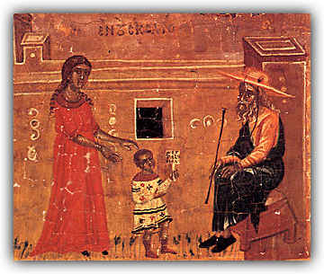
Η ΟΙΚΟΓΕΝΕΙΑΚΗ ΖΩΗ ΣΤΟ ΒΥΖΑΝΤΙΟ
Εργασία για την Ιστορία
Μαθητές : Δημήτρης Τροχίδης , Κέλλυ Χατζημιτάκου , Χαρά Σημαιοφορίδου,
Τουφεξής Αντώνης

Slide 2
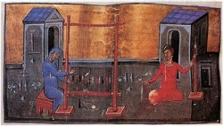
Η ΘΕΣΗ ΤΗΣ ΓΥΝΑΙΚΑΣ
Η γυναίκα της βυζαντινής περιόδου ζούσε το μεγαλύτερο διάστημα της ζωής της στο σπίτι. Οι έξοδοι, πάντα με συνοδεία ήταν η μόνη κοινωνικά αποδεκτή δραστηριότητα της γυναίκας.Επίσης, δεν ήταν ευπρεπές να κάθεται στο ίδιο τραπέζι με τους άνδρες,παρά μόνο αν ήταν πολύ στενά συγγενικά της πρόσωπα. Από πολύ μικρή μάθαινε "τα του οίκου" ενώ οι γραμματικές γνώσεις της περιορίζονταν συνήθως σε γραφή και ανάγνωση. Οι γυναίκες των φτωχότερων κοινωνικών στρωμάτων δούλευαν στα χωράφια και στα εργαστήρια της οικογένειάς τους ενώ οι μορφωμένες ήταν ιατροί που θεράπευαν το γυναικείο πληθυσμό.

Slide 3
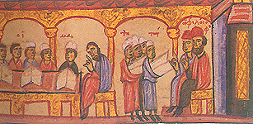
Η ΘΕΣΗ ΤΩΝ ΠΑΙΔΙΩΝ
Η θέση των παιδιών ήταν πολύ υποτιμημένη: οι γονείς τα έκαναν ό,τι ήθελαν και είχαν τα πλήρη δικαιώματα τους. Έστελναν στο σχολείο αποκλειστικά τα αγόρια. Υπήρχαν όμως και περιπτώσεις που το παιδί δεν πήγαινε σχολείο αλλά εκπαιδευόταν από δασκάλους στο σπίτι.
Η φροντίδα της ανατροφής των παιδιών ήταν έργο της μητέρας τους ή στις πλουσιότερες οικογένειες κάποιας τροφού. Μετά τα 6 τους χρόνια, τα αγόρια πήγαιναν στο δάσκαλο για να μάθουν γραφή ανάγνωση και αριθμητική. Τα κορίτσια παρακολουθούσαν μαζί με τους αδελφούς τους μόνον όταν τα μαθήματα γίνονταν στο σπίτι.

Slide 4
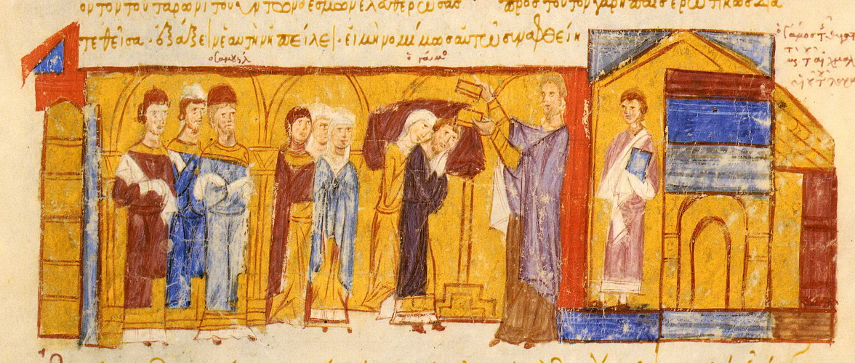
Ο ΓΑΜΟΣ
Την παραμονή του γάμου κρεμούσαν στους τοίχους του δωματίου κοσμήματα, τοποθετούσαν έπιπλα και έλεγαν τραγούδια. Την ημέρα του γάμου ερχόντουσαν ντυμένοι στα άσπρα. Ο γαμπρός ερχόταν με συνοδεία οργανοπαιχτών. Η νύφη ερχόταν ντυμένη με χρυσοΰφαντο φόρεμα και λεπτοκαμωμένη μπλούζα. Το πρόσωπό της ήταν σκεπασμένο με πέπλο. Το σήκωνε μόνο όταν ο γαμπρός πήγαινε κοντά της. Η νύφη επίσης, ήταν πολύ μακιγιαρισμένη. Κατά την πρώιμη βυζαντινή περίοδο ο γάμος ήταν καθαρά αστική υπόθεση, γι’ αυτό συνήθως την τελετή στέψης πραγματοποιούσε ο πατέρας του γαμπρού. Όμως είδη από τον 4^{ο} αιώνα κάποιες οικογένειες καλούσαν προαιρετικά ιερέα για την «ευλογία». .

Slide 5
ΤΟ ΔΙΑΖΥΓΙΟ
Το συναινετικό διαζύγιο ίσχυε στο Βυζάντιο, όμως η πίεση της Εκκλησίας οδήγησε τον Ιουστινιανό σε απαγόρευση του.
Στο Βυζάντιο το ελεύθερο διαζύγιο είχε καταργηθεί από τον 8ο αιώνα. Οι λόγοι διαζυγίου για τη γυναίκα ήταν:
1. η μοιχεία
2. η κατηγορία για μοιχεία χωρίς απόδειξη
3. η μη εκτέλεση των συζυγικών καθηκόντων για 3 χρόνια
4. οι ποινικά κολάσιμες πράξεις του άνδρα, όχι μόνο απέναντί της
5. η παραφροσύνη
• Οι λόγοι διαζυγίου για τον άνδρα ήταν επιπλέον:
1. η ανάρμοστη συμπεριφορά της γυναίκας /κατηγορία για πορνεία
2. η επιβουλή της ζωής του
3. εάν ήταν λεπρή.

Slide 6
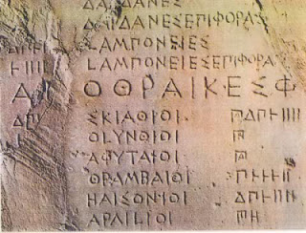
ΤΑ ΕΠΩΝΥΜΑ
ΕΠΩΝΥΜΑ: Στον Ελλαδικό χώρο από τους ιστορικούς ακόμη χρόνους παρατηρείται ένα είδος επωνύμου σε σχέση με το πατρώνυμο και τον τόπο καταγωγής. Στα χρόνια της Βυζαντινής Αυτοκρατορίας αρχίζει να καθιερώνεται το επώνυμο δίπλα στο βαπτιστικό χριστιανικό όνομα, όπως συνηθίζεται και σήμερα.

Slide 7
ΤΑ ΚΟΙΝΩΝΙΚΑ ΦΥΛΑ
ΤΑ ΠΑΙΔΙΑ: εκτός από το όνομα τους φέρουν και το όνομα του πατέρα τους ενώ αργότερα, αρχής γενομένης από την αριστοκρατία, προστέθηκε και το επώνυμο.
Τα παιδιά μετά από τα πρώτα χρόνια της ζωής τους κοντά στην οικογένεια όπου μεγάλωναν ακούγοντας παραμύθια και αφηγήσεις από την Αγία Γραφή και παίζοντας με τα παιχνίδια τους πήγαιναν στο σχολείο.
ΟΙ ΔΟΥΛΟΙ: Με διατάγματα του Ιουστινιανού και άλλων αυτοκρατόρων ο δούλος έπαψε να είναι, νομικά τουλάχιστον, πράγμα. Η πιο σημαντική Εισήγηση του Ιουστινιανού ήταν εκείνη που για πρώτη φορά όριζε με νόμο πως ο δούλος είναι άνθρωπος. Επίσης όριζε να δίνεται αυτομάτως το δικαίωμα του Ρωμαίου πολίτη στους δούλους που ελευθερώνονταν ενώ μέχρι τότε οι κοινωνικές διακρίσεις συνεχίζονταν μέχρι και τους απογόνους τρίτης γενεάς του πρώην δούλου.

Slide 8
ΤEΛΟΣ ΠΑΡΟΥΣΙΑΣΗΣ
Βιβλιογραφία:
Wikipedia.com
Arnos.gr
Google.gr/pictures

